Slide 1

Notes:
TAREA PARA LECCIÓN 4
Antes de la clase en vivo, el docente compartirá lo siguiente en el grupo de WhatsApp:
1. Ver el siguiente breve video de instrucción: https://www.youtube.com/watch?v=ThPnCRTKBhg
2. Leer la historia de Génesis 6-9:17 en sus Biblias
3. Reflexionar: En los días de Noé, el Señor vio que era mucha la maldad de los hombres en la tierra, y que todos los planes y pensamientos de su corazón eran siempre los de hacer sólo el mal. Comparen el mundo en la actualidad con el mundo en los días de Noé. ¿Por qué el Señor no ha destruido el mundo hoy?

Slide 2


Lección 4
Noé y el Diluvio
Génesis 6:1-9:17
Notes:
BIENVENIDA Y ORACIÓN
1. Bienvenida y saludos.
2. Introducción a la Lección 4:
Hoy veremos la historia de Noé, pero en realidad veremos la historia de Dios y su fidelidad a su plan de Salvación.

Slide 3

Oración
Notes:
3. Oración Comienza con la siguiente oración (o tu propia):
Querido Padre celestial, te damos gracias porque eres justo y santo, pero también lleno de amor y misericordia. Sabemos que no toleras el pecado, y confesamos que también nosotros hemos fallado muchas veces. Perdónanos por los méritos de Jesús, nuestro Salvador, quien nos lavó con su sangre y nos dio nueva vida. Fortalece nuestra fe para que, como Noé, confiemos en tus promesas y caminemos contigo en obediencia, aun cuando el mundo a nuestro alrededor te rechace. Ayúdanos a vivir en gratitud, recordando que en Cristo tenemos salvación y una herencia eterna. Oramos todo esto en el nombre de Jesús, nuestro Salvador. Amén.

Slide 4

Objetivos de la Lección
Utilizar el método de las Cuatro “C” con Génesis 6:1-9:17
Conversar las preguntas de “Consolidar” con un compañero
Identificar ideas para un Captar para Génesis 6:1-9:17
Notes:
OBJETIVO 1: Utilizar el método de las Cuatro “C” para leer y entender Génesis 6:1-9:17.

Slide 5
CAPTAR (Génesis 6:1-9:17)
En los días de Noé, el Señor vio que era mucha la maldad de los hombres en la tierra, y que todos los planes y pensamientos de su corazón eran siempre los de hacer sólo el mal.
Comparen el mundo en la actualidad con el mundo en los días de Noé. ¿Por qué el Señor no ha destruido el mundo?
Notes:
CAPTAR
El “captar” es la introducción. Debe ser algo interesante que atraiga la atención de los estudiantes y los haga reflexionar sobre el tema.
Nuestro Captar de hoy es parte de la pregunta de nuestra tarea: En los días de Noé, el Señor vio que era mucha la maldad de los hombres en la tierra, y que todos los planes y pensamientos de su corazón eran siempre los de hacer sólo el mal. Comparen el mundo en la actualidad con el mundo en los días de Noé. ¿Por qué el Señor no ha destruido el mundo hoy?
Pida a los estudiantes que compartan sus respuestas.

Slide 6
2 Pedro 3:3-13
³ Pero antes deben saber que en los días finales vendrá gente blasfema, que andará según sus propios malos deseos ⁴ y que dirá:
«¿Qué pasó con la promesa de su venida? Desde el día en que nuestros padres murieron, todas las cosas siguen tal y como eran desde el principio de la creación.»
Notes:
2 Pedro 3:3-9 nos da la respuesta

Slide 7
⁵ Pero con toda intención se olvidan de que, desde la antigüedad, fueron creados los cielos por la palabra de Dios, lo mismo que la tierra, la cual proviene del agua y subsiste por medio del agua. ⁶ Por eso el mundo de entonces fue destruido por una inundación. ⁷ Pero esa misma palabra ha reservado los cielos y la tierra que ahora existen; los ha guardado para el fuego en el día del juicio y de la destrucción de los hombres perversos.

Slide 8
⁸ Pero no olviden, amados hermanos, que para el Señor un día es como mil años, y mil años como un día. ⁹ El Señor no se tarda para cumplir su promesa, como algunos piensan, sino que nos tiene paciencia y no quiere que ninguno se pierda, sino que todos se vuelvan a él.
Notes:
2 Pedro 3:3-9 nos da la respuesta
Nos dice que en los últimos tiempos habrá mucha gente que se burlará de Dios y de su Palabra. La primera vez, Dios destruyó el mundo con agua; la próxima vez lo destruirá con fuego.
El versículo 9 es clave: “El Señor no se tarda en cumplir su promesa, como algunos piensan, sino que nos tiene paciencia y no quiere que ninguno se pierda, sino que todos se vuelan a él.”
Dios todavía muestra su paciencia y gracia. Él retrasa el juicio final para dar más tiempo a las personas a que escuchen el evangelio, se arrepientan y crean en Cristo Jesús.

Slide 9
CONTAR (Génesis 6-9:17)
El Señor vio que era mucha la maldad de los hombres en la tierra, y que todos los planes y pensamientos de su corazón eran siempre los de hacer sólo el mal. Y le pesó al Señor haber hecho al hombre en la tierra.
Notes:
2. CONTAR
El “Contar” es el momento en el que leemos una historia de la Palabra de Dios o la narramos con nuestras propias palabras, teniendo cuidado de ser fieles al texto. Deseamos que sea la Palabra la que habla, por lo tanto, evitamos explicar, añadir comentarios o dar nuestras opiniones.
Pida un voluntario entre los estudiantes para demostrar cómo contar la historia de Génesis 3:1-24 en sus propias palabras, manteniéndose fiel al texto bíblico.
Cuando los hombres comenzaron a multiplicarse en la tierra, los hijos de Dios vieron que las hijas de los hombres eran hermosas y tomaron para sí las que quisieron.
Entonces el Señor dijo:
«Mi Espíritu no permanecerá para siempre con el hombre, porque no es más que carne. Sus días serán ciento veinte años.»
El Señor vio que la maldad humana era mucha, y que todos los pensamientos del corazón del hombre eran siempre de hacer el mal. Le dolió haber creado al ser humano y dijo:
«Borraré de la faz de la tierra al hombre y a todo ser viviente, porque me pesa haberlos hecho.»
Pero Noé halló gracia ante los ojos del Señor.

Slide 10
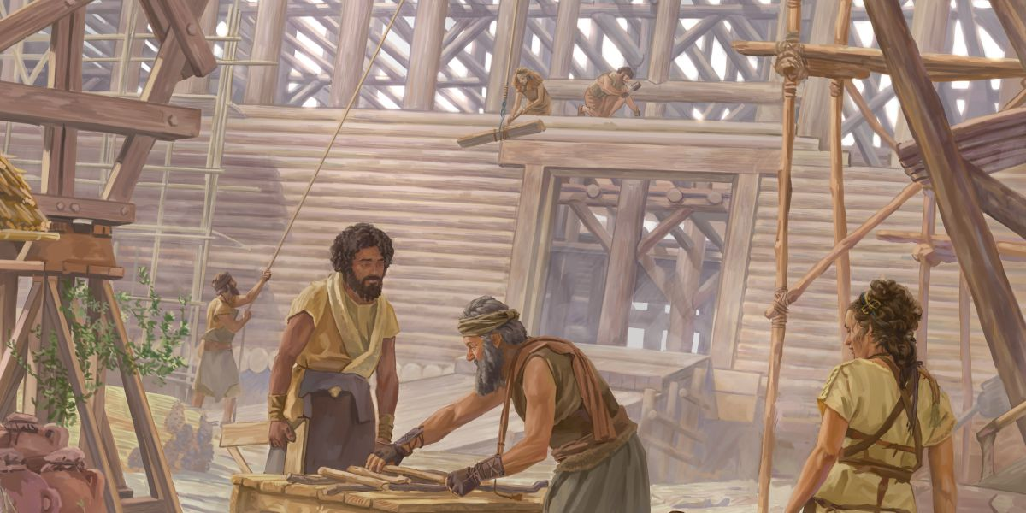
CONTAR (Génesis 6-9:17)
Notes:
6:9-22 Noé construye el arca
Noé era un hombre justo y caminaba con Dios. Tuvo tres hijos: Sem, Cam y Jafet.
Dios le dijo a Noé:
«He decidido acabar con todo ser, pues por causa de ellos la tierra está llena de violencia. ¡Yo los destruiré, junto con la tierra! Hazte un arca… Yo voy a traer sobre la tierra un diluvio. ¡Todo lo que hay en la tierra morirá!
Pero contigo estableceré mi pacto, y tú entrarás en el arca, y contigo tus hijos, tu mujer, y las mujeres de tus hijos.
De todos los seres vivos meterás en el arca dos de cada especie, un macho y una hembra, para que sobrevivan contigo. Lleva contigo de todo aquello que se puede comer. (siete parejas de los limpios)
Y Noé hizo todo conforme a lo que Dios le mandó.

Slide 11
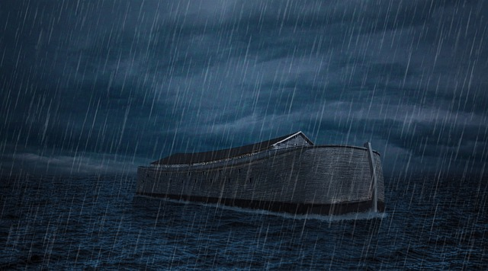
CONTAR (Génesis 6-9:17)
Notes:
7:1-7 El diluvio
Después el Señor le dijo a Noé:
«Entra en el arca, tú y toda tu casa. Porque dentro de siete días yo haré llover sobre la tierra.
Noé obedeció al Señor. Entonces el Señor cerró la puerta.
Al séptimo día comenzaron las lluvias: se abrieron las fuentes del abismo y las cataratas del cielo. Llovió cuarenta días y cuarenta noches, y las aguas crecieron tanto que cubrieron aun los montes más altos.
Murió todo ser que tenía aliento de vida, y solo Noé y los que estaban con él en el arca sobrevivieron. Las aguas dominaron la tierra durante ciento cincuenta días.

Slide 12
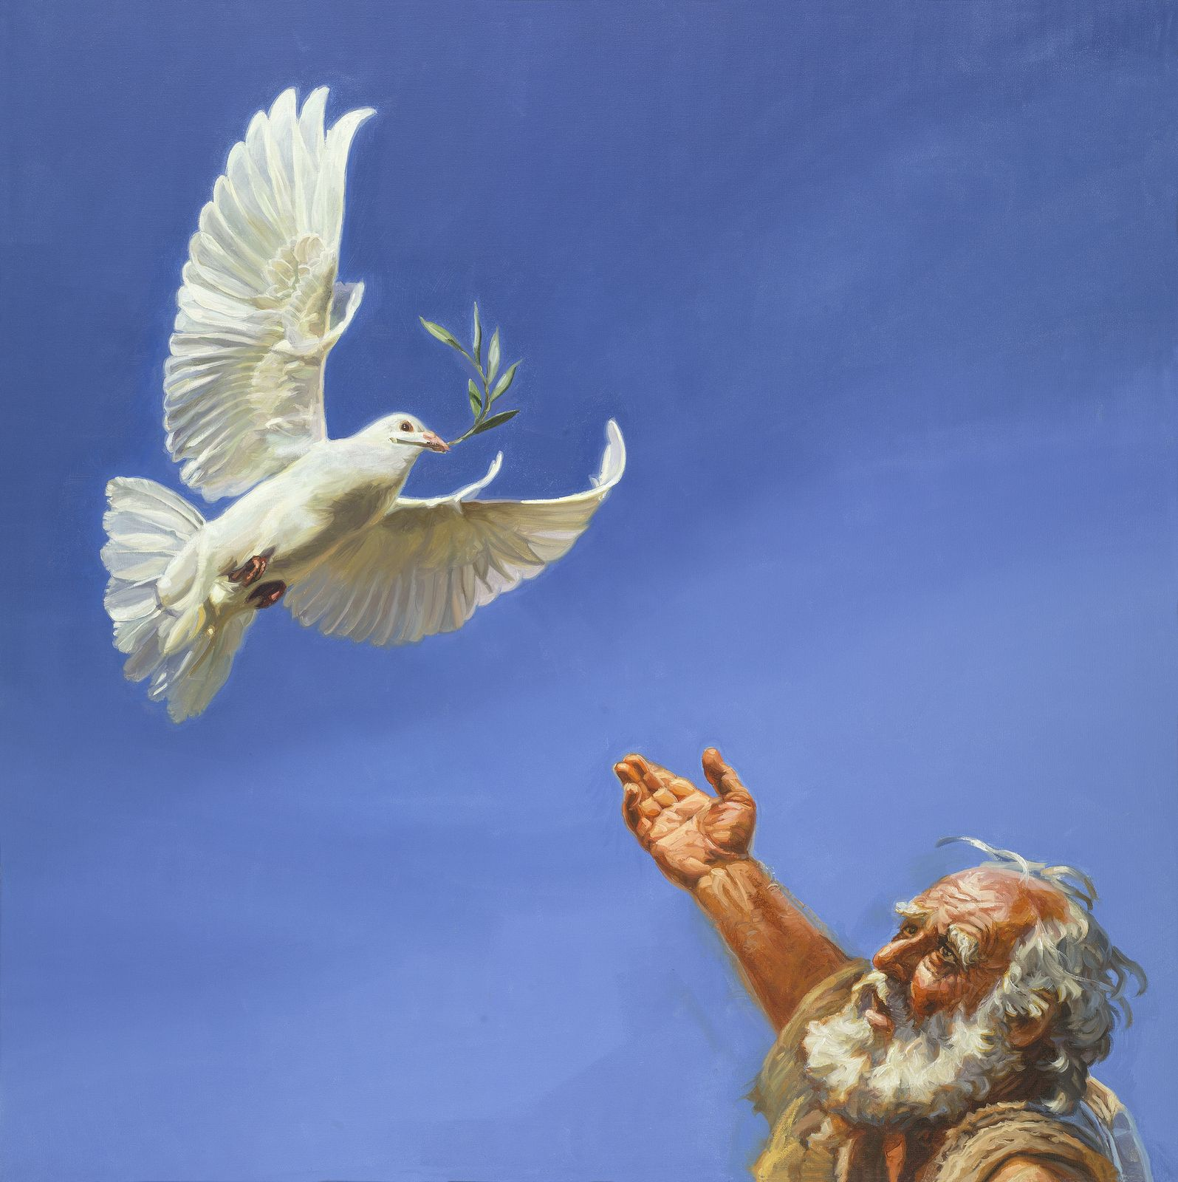
CONTAR (Génesis 6-9:17)
Notes:
Pero Dios se acordó de Noé y de todos los animales que
estaban con él en el arca. Hizo soplar un viento sobre la tierra, y
las aguas comenzaron a bajar. Después de ciento cincuenta días,
el arca se detuvo sobre los montes de Ararat.
Noé abrió la ventana del arca y envió un cuervo, que iba y venía
hasta que las aguas se secaron. Luego soltó una paloma, pero al
no hallar dónde posarse, regresó al arca.
Siete días después la soltó de nuevo, y al atardecer la paloma
volvió con una hoja de olivo en el pico. Noé comprendió que las
aguas habían bajado. Esperó otros siete días, y la paloma ya no
regresó.
Entonces quitó la cubierta del arca y vio que la tierra comenzaba
a secarse.

Slide 13
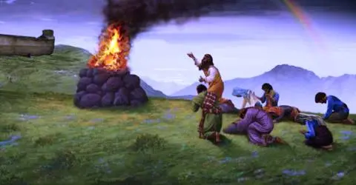
CONTAR (Génesis 6-9:17)
Notes:
8:15-22
Entonces Dios habló con Noé, y le dijo: «Sal del arca… saca todos los animales que están contigo y pueblen la tierra. ¡
Noé edificó un altar al Señor y, tomando de todo animal limpio y de toda ave limpia, ofreció en el altar un holocausto.
Al percibir el Señor ese grato olor, dijo en su corazón: «No volveré a maldecir la tierra por causa del hombre, porque desde su juventud las intenciones del corazón del hombre son malas. Y tampoco volveré a destruir a todo ser vivo, como lo he hecho.
9:1-17
Dios bendijo a Noé y a sus hijos, y les dijo:
«Reprodúzcanse y multiplíquense: ¡llenen la tierra! Todo lo que se mueve y tiene vida les servirá de alimento, Yo les he dado todo. Pero la carne con su vida, que es su sangre, no la comerán. (y no matar a otros)
«Miren, yo establezco mi pacto con ustedes y con sus descendientes que les nazcan después. Estableceré mi pacto con ustedes, y no volveré a exterminar a ningún ser con aguas de diluvio, ni habrá otro diluvio que destruya la tierra.»

Slide 14
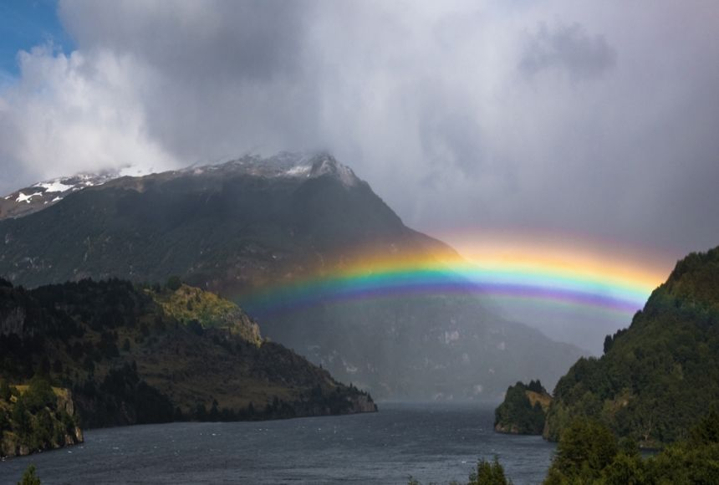
CONTAR (Génesis 6-9:17)
Notes:
Dios también dijo: «Ésta es la señal del pacto que yo establezco con ustedes. He puesto mi arco en las nubes, el cual servirá como señal de mi pacto con la tierra: no volverá a haber un diluvio de aguas que destruya a todo ser vivo.

Slide 15
CONSIDERAR (Génesis 6-9:17)
1. ¿Quiénes son los personajes de esta historia?
Notes:
3. CONSIDERAR
El paso de “considerar” consiste en 6 preguntas muy útiles que nos ayudan a comprender mejor los detalles de la historia. Honramos la Palabra de Dios al tomar el tiempo necesario para asegurarnos de que realmente entendemos lo que hemos leído.
1. ¿Quiénes son los personajes de esta historia?
Los hombres malvados; Las hijas de los hombres (6:1-2)
Jehová (6:2)
Gigantes/Nefilim (6:4)
Aunque son llamados “gigantes” en la Reina-Valera, la palabra hebrea nefilim parece venir de la palabra hebrea que significa “asaltar”, “atacar”. Hubo hombres violentes que pisoteaban los derechos de los demás.
Noé, varón justo (6:9)
Hijos de Noé: Sem, Cam, Jafet (6:10)
la esposa de Noé y las de sus tres hijos (7:7)

Slide 16
CONSIDERAR (Génesis 6-9:17)
¿Quiénes son los personajes de esta historia?
¿Cuáles son los objetos de esta historia?
Notes:
2. ¿Cuáles son los objetos (o animales) de esta historia?
El arca y todos sus materiales de construcción (6:9-22)
Dos de cada especie de animal (siete parejas de los limpios) (6:9-22 y 7:1-3)
Las aguas del cielo y de adentró de la tierra (7:11)
El cuervo y la paloma. (8:7-12)
La ventana del arco (8:6)
Una hoja de olivo en el pico de paloma (8:11)
La tierra seca (8:13)
El altar y los holocaustos (8:20)
El arco iris (9:11-17)

Slide 17
CONSIDERAR (Génesis 6-9:17)
¿Quiénes son los personajes de esta historia?
¿Cuáles son los objetos (o animales) de esta historia?
¿Dónde ocurrió la historia?
Notes:
3. ¿Dónde ocurrió la historia?
Pues, no nos dice donde vivía Noé antes del diluvio; pero el arca llega a estar sobre los montes de Ararat. (8:4) Hoy en día existen unos montes con ese nombre en Turquía.

Slide 18
CONSIDERAR (Génesis 6-9:17)
¿Quiénes son los personajes de esta historia?
¿Cuáles son los objetos (o animales) de esta historia?
¿Dónde ocurrió la historia?
¿Cuándo ocurrió la historia?
Notes:
4. ¿Cuándo ocurrió la historia?
6:3 Dios dice “120 años más…”
7:6 Noé tenía 600 años cuando las lluvias empezaron.
7:12 llueve durante 40 días
7:24 La tierra queda inundada 150 días

Slide 19
CONSIDERAR (Génesis 6-9:17)
¿Quiénes son los personajes de esta historia?
¿Cuáles son los objetos (o animales) de esta historia?
¿Dónde ocurrió la historia?
¿Cuándo ocurrió la historia?
¿Cuál es el problema?
Notes:
5. ¿Cuál es el problema?
La maldad en el mundo
Que viendo los hijos de Dios que las hijas de los hombres eran hermosas, tomaron para sí mujeres, escogiendo entre todas (6:2)
Y vio Jehová que la maldad de los hombres era mucha en la tierra, y que todo designio de los pensamientos del corazón de ellos era de continuo solamente el mal. (6:5)
Y se arrepintió Jehová de haber hecho hombre en la tierra, y le dolió en su corazón. (6:6)
¿La promesa de Dios va a sobrevivir?

Slide 20
CONSIDERAR (Génesis 6-9:17)
¿Quiénes son los personajes de esta historia?
¿Cuáles son los objetos (o animales) de esta historia?
¿Dónde ocurrió la historia?
¿Cuándo ocurrió la historia?
¿Cuál es el problema?
¿Se resuelve el problema?
Notes:
6. ¿Se soluciona el problema?
Dijo, pues, Dios a Noé: He decidido el fin de todo ser, porque la tierra está llena de violencia a causa de ellos; y he aquí que yo los destruiré con la tierra (6:13)
Mas estableceré mi pacto contigo, y entrarás en el arca tú (y la familia) y todo lo que vive (animales) para que tengan vida. (6:20)
Dios manda un diluvio. Pero sigue fiel a sus promesas salvando a Noé y su familia.

Slide 21
Objetivos de la Lección
Utilizar el método de las Cuatro “C” con Génesis 6:1-9:17
Conversar las preguntas de “Consolidar” con un compañero.
Identificar ideas para un Captar para Génesis 6:1-9:17.
Notes:
4. CONSOLIDAR
En el paso de “consolidar” deseamos aplicar la historia a nuestra vida personal.
OBJETIVO 2: Practicar las preguntas de “Consolidar” con un compañero.
Explique a los estudiantes cómo funcionarán los grupos pequeños en Zoom y divídalos en grupos de 3 o 4 personas para que practiquen respondiendo las preguntas de Consolidar. Anímenlos activar sus micrófonos y videos antes de ir a los grupos pequeños.
Las preguntas de Consolidar pueden compartirse en el grupo de WhatsApp, en el chat de Zoom o directamente en cada grupo pequeño.
Aconseje a los estudiantes que algunos podrían tener problemas con la conexión a internet. Anímelos a intentar participar en un grupo pequeño, pero si se desconectan, pueden simplemente volver a ingresar la clase usando el enlace principal.
El profesor debe permanecer en la sala principal para asegurarse de que todos estén trabajando en sus grupos o participando activamente en la discusión en el grupo principal si su conexión no les permite unirse a un grupo pequeño.
Una vez terminen, revisen las preguntas juntos en el grupo grande.
Nota para el docente: Si no está familiarizado con cómo usar las salas de grupos (breakout romos), pida ayuda a un miembro del equipo de instrucción antes de la clase. Si aún no se siente preparado, puede omitir esta actividad y realizar el paso de Considerar todos juntos en el grupo principal.

Slide 22
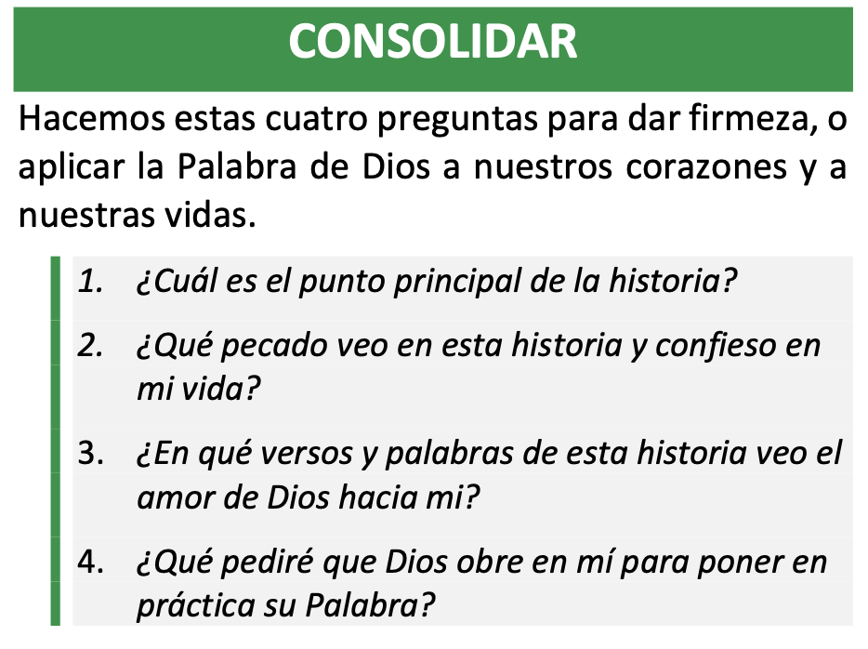
Notes:
Consolidar Estas preguntas son muy útiles para aplicar cualquier historia bíblica a la vida personal. Es la oración de Academia Cristo que ustedes las usen para aplicar ley y evangelio a tus vidas propias.
Lección 4: Noé y el Diluvio
Usar el método de las Cuatro “C” para leer y entender Génesis 6:1-9:17.
Platicar las preguntas de “Consolidar” con un compañero.
Identificar ideas para un Captar para Génesis 6:1-9:17
Explica cómo usar los grupos pequeños de Zoom y divide el grupo de 3 o 4 para practicar con las preguntas de Considerar. Puede enviar las preguntas al grupo de WhatsApp, en el chat, o transmitirlas directamente a los grupos pequeños. Luego, revisen las respuestas juntos en el grupo grande.

Slide 23

Consolidar (Génesis 6-9:17)
1. ¿Cuál es el punto principal de
la historia?
Notes:
1. ¿Cuál es el punto principal de la historia?
Dios destruyó a la raza humana entera, excepto por Noé y su familia, para que no se perdieran por completo los creyentes.

Slide 24

Consolidar (Génesis 6-9:17)
2. ¿Qué pecado veo en esta historia
y confieso en mi vida?
Notes:
2. ¿Qué pecado veo en esta historia y confieso en mi vida?
El pecado de no reconocer mis pecados.
El conformarme a una generación corrupta.

Slide 25

Consolidar (Génesis 6-9:17)
3. ¿En qué versos y palabras de
esta historia veo el amor de Dios
hacia mí?
Notes:
3. ¿En qué versos y palabras de esta historia veo el amor de Dios para conmigo?
Dios se esperó 120 años. Eran 120 años de pura paciencia y gracia. Dios tiene paciencia también hoy en día con los pecadores.
Dios protegió a Noé del diluvio mundial y el diluvio realmente fue una bendición para él y su familia. Fue una bendición porque le protegió del efecto contaminante de la incredulidad que le rodeaba. Nos conserva a nosotros también: físicamente y en lo espiritual.
En el arca, Dios llevaba su promesa y los ancestros de la simiente prometida, su Hijo Jesucristo. El Salvador prometido a Adán y Eva vendría de los descendientes de Noé.
Dios también nos guarda y protege con su santa palabra por el Espíritu Santo. Nos salva por las aguas del Bautismo.
El arco iris es un bonito recuerdo de la promesa de Dios de no destruir al mundo con otro diluvio global.

Slide 26
Consolidar (Génesis 6-9:17)
4. ¿Qué pediré que Dios obre en mí para poner en práctica su Palabra?
Notes:
4. ¿Qué pediré que Dios obre en mi para poner en práctica esta palabra de Dios?
Dios quiere que confiemos en nuestro Salvador y que permanezcamos fieles a él, aun cuando el mundo alrededor le ha dado la espalda a Dios.
Que recuerde la historia para ayudar a gente perseguida, atacada por su fe, rodeada por incredulidad.

Slide 27
Objetivos de la Lección
Utilizar el método de las Cuatro “C” con Génesis 6:1-9:17
Conversar las preguntas de “Consolidar” con un compañero
Identificar ideas para un Captar para Génesis 6:1-9:17.
Notes:
OBJETIVO 3: Identificar ideas para un “Captar” para Génesis 6:1-9:17.

Slide 28
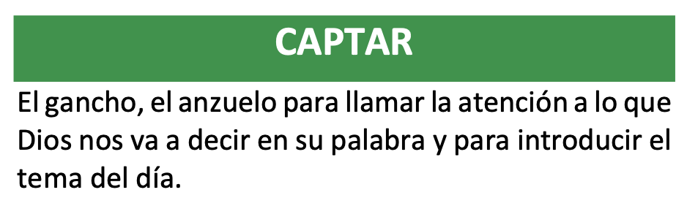




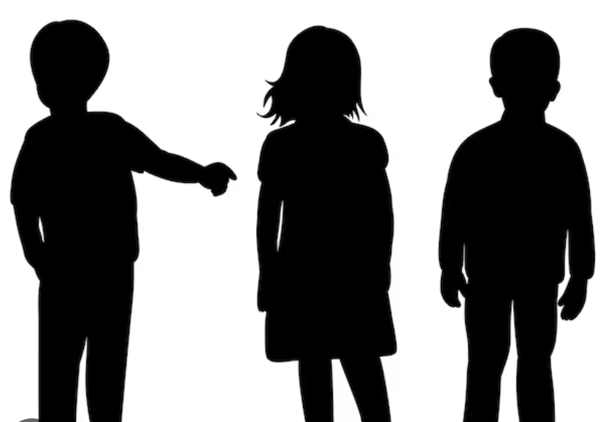

Notes:
1. El Captar es el gancho o la introducción que usamos para atraer la atención del grupo y prepararlos para escuchar lo que Dios nos enseña en su Palabra.
Podemos utilizar un Captar de forma formal o informal – en un grupo de estudio o en el bús. En un devocional o mientras tomamos un té con un amigo.

Slide 29
Al preparar un Captar…
1. Primero estudia el texto usando Contar, Considerar y Consolidar.
2. Identificar el punto principal de la historia para compartir con otros.
3. Piensa en tu audiencia.
Notes:
2. Al preparar un Captar, recuerda:
Primero, estudia el texto bíblico usando Contar, Considerar, Consolidar. Solo después de entender bien la historia podrás escoger una introducción que realmente prepare las personas para el mensaje.
Identificar el punto principal de la historia para compartir con otros.
Piensa en tu audiencia. No todos los grupos responden igual. Adapta tu Captar según el tipo de grupo: una familia, un grupo de adultos, jóvenes, etc.

Slide 30
Ideas para Captar
Las últimas noticias
Un dicho o expresión
Una pregunta
Una acécdota personal
Una historia breve
Una dinámica
Una actividad
Una estadística
Un video corto
Un meme o imagen
Referencia a un famoso
Un momento de consejería
Notes:
3. Ideas para captar la atención de la audiencia:
Algo relacionado con las últimas noticias: Comienza mencionando un evento actual que tenga relación con el tema. Esto ayuda a conectar la Biblia con la realidad del mundo hoy.
Un dicho o expresión común en la cultura: Usa frases populares o refranes para introducir el tema y contrastar con lo que realmente enseña la Palabra.
Una pregunta: Plantea una pregunta que provoque reflexión o debate.
Una anécdota personal o historia breve: Cuenta una experiencia real o inventada que lleve a pensar en el tema del texto, sin desviarse del mensaje central.
Una dinámica o actividad de grupo: Has algo breve, divertido o participativo. Esto genera interés y participación activa desde el inicio.
Una estadística sorprendente: Presenta un dato o número llamativo que genera interés y conecta con la historia.
Un video corto de Redes Sociales: Muestra un clip breve que ilustre el tema de manera visual. Es importante que el video sea apropiado y bien conectado al texto.
Un meme o imagen llamativa: Comparte una imagen divertida o impactante que conecte con el tema. Los recursos visuales son muy efectivos para captar la atención y abrir conversación.
Una referencia a alguien conocido o famoso: Menciona brevemente una figura pública, histórica o actual, como ejemplo (positivo o negativo) que se relacione con el mensaje.
Un momento de consejería: Conecta las emociones de alguien con la historia.

Slide 31
¿Cuál sería un buen captar para
la historia de Génesis 6:1-9:17?
Notes:
4. ¿Cuál sería un buen captar para la historia de Génesis 6:1-9:17?
Permita que compartan sus ideas.
Ejemplo 1: Una pregunta reflexiva (para adultos o grupos mixtos)
“¿Qué haría usted si fuera la única persona en su ciudad que todavía cree en Dios?
Ejemplo 2: Una dinámica familiar o de grupo
Pida a los participantes que imaginen que están en una gran tormenta. “Cierren los ojos. Escuchen el sonido del viento, la lluvia, los truenos. Todo a su alrededor está siendo destruido. Pero ustedes están seguros en un lugar que Dios preparó.”
Ejemplo 3: Una conexión a las noticias o el mundo actual (jóvenes o adultos)
Comparta una noticia reciente sobre desastres naturales, violencia o corrupción, y pregunte:
“¿Cree que el mundo de hoy se parece al de los días de Noé?”
Ejemplo 4: Captar visual o de arte (niños o grupos creativos)
Muestre una imagen del arco iris. Pregunte: “¿Qué nos recuerda el arco iris?”

Slide 32
Tarea
Ver el video para la lección 5
Leer Génesis 11:1-9
Notes:
Tarea para Lección 5
Ver el siguiente video de instrucción: https://www.youtube.com/watch?v=ThPnCRTKBhg
Leer la historia de Génesis 6-9:17 en sus Biblias.

Slide 33
Bendición
  El Señor te bendiga y te guarde. Haga el Señor resplandecer su rostro sobre ti y tenga de ti misericordia. Vuelve el Señor su rostro a ti, y te conceda la paz. Amén. (Números 6:24-26)
Notes:
Bendición o Oración y Despedida
Padre celestial. Te damos gracias por tu gracia. Nos escogiste para ser tuyos antes de la creación, no por ningún mérito nuestro. Y ahora, por la fe somos hijos de Abraham, hijos tuyos, y herederos de la promesa. Que tu amor nos impulse a llevar este bello mensaje de misericordia a los demás. Te doy gracias por los que participaron en esta lección. Que sigan creciendo en la gracia de tu hijo Jesucristo, Amén.

